Slide 1
Aula 05 | Azure Cosmos DB usando linguagem SQL

Slide 2
O que vamos aprender?
Aula 05 | Azure Cosmos DB usando linguagem SQL
O que é Azure Cosmos DB?
Estrutura de um documento no Cosmos DB
O que é JSON e porque o Cosmos DB utiliza
Vantagens de se usar JSON
Demonstração

Slide 3

O que é Azure Cosmos DB?
Aula 05 | Azure Cosmos DB usando linguagem SQL
Microsoft
NoSQL
Multimodelo
Escalabilidade automática
Alta performance
Integração perfeita com software e as principais tecnologia
Maio 2017

Slide 4
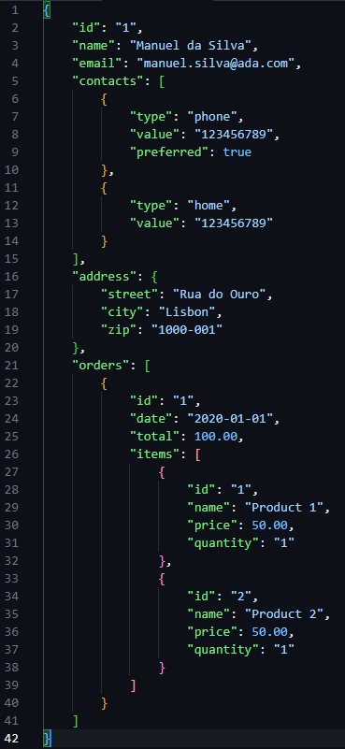
Estrutura de um documento no Cosmos DB
Aula 05 | Azure Cosmos DB usando linguagem SQL
JavaScript Object Notation (.json)
Pares de chave e valor (String, booleano, array, objeto ou nulo)
Chaves para delimitar objetos
Colchetes para arrays
Dois pontos para separar chave de valor
Por que JSON?
Amplamente utilizado em diversas tecnologias
Formato de texto leve para troca de dados
Permite modelar dados de forma mais natural
Suporte nativo em diversas linguagens
Leitura fácil

Slide 5
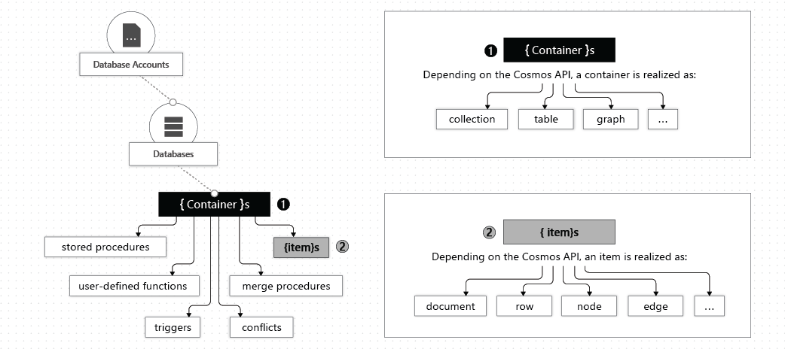
Estrutura de um documento no Cosmos DB
Aula 05 | Azure Cosmos DB usando linguagem SQL
https://learn.microsoft.com/pt-br/azure/cosmos-db/resource-model

Slide 6
Vamos praticar!
Aula 05 | Azure Cosmos DB usando linguagem SQL
Demostração
Criar uma consulta básica
Filtrar dados
Projeções
Ordenação
Funções
LINQ

Slide 7
Recapitulação
Aula 05 | Azure Cosmos DB usando linguagem SQL
O que é Azure Cosmos DB?
Estrutura de um documento no Cosmos DB
O que é JSON e porque o Cosmos DB utiliza
Demonstração
Notes:
Os bancos de dados na nuvem são particularmente úteis em cenários de e-commerce e aplicativos móveis. Eles permitem que as empresas armazenem dados de produtos, clientes e usuários de forma eficiente e segura, o que é essencial para o sucesso nesses mercados altamente competitivos.

Slide 8
Obrigado!

